Slide 1
教材版本：人教版四年级语文课本上册
录课单元：第五单元
17长城
第二课时
执教教师：黄彩丽

Slide 2
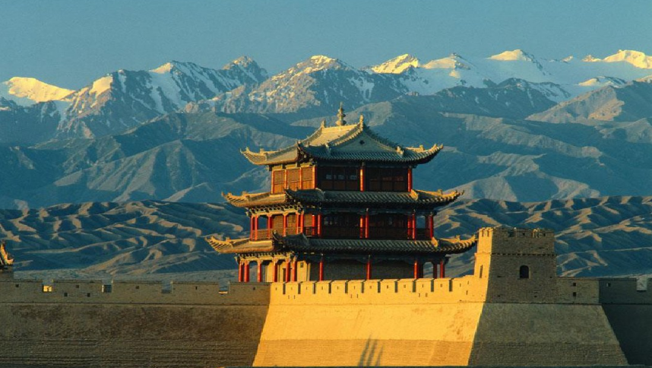

Slide 3
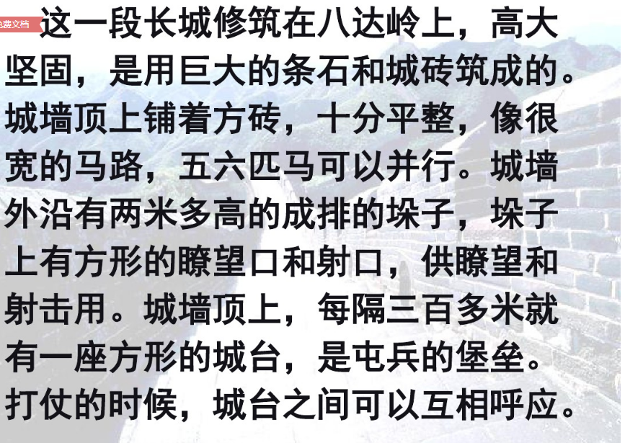

Slide 13
你能联想到当时劳动人民修筑长城的哪些情景？
你仿佛看到什么?
听到了什么？

Slide 14
长城之旅终点站——“遥想当年”
在那炎炎烈日下，他们 —————— ；
在那雷电交加的风雨中，他们__________；
在那天寒地冻的雪地上，他们__________……

Slide 18
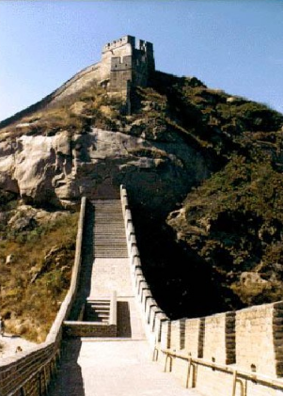
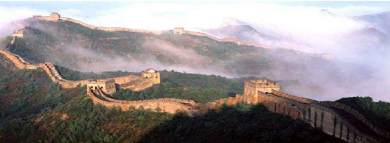
结晶。

Slide 20
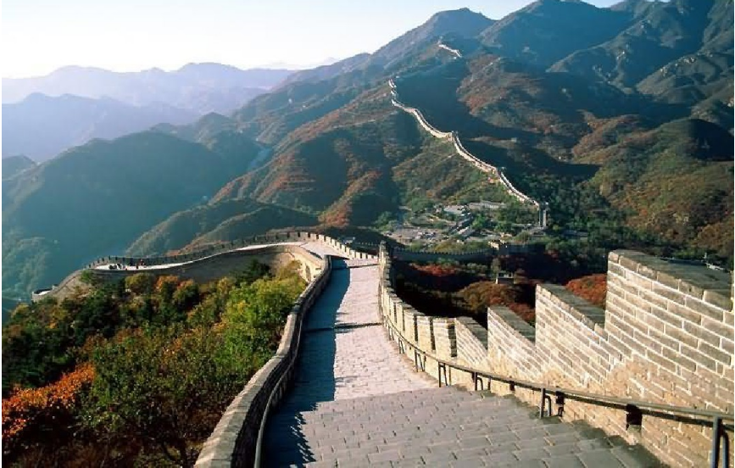

Slide 25
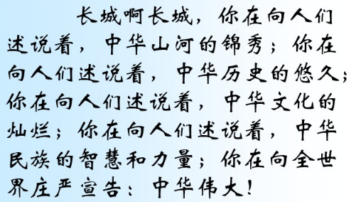
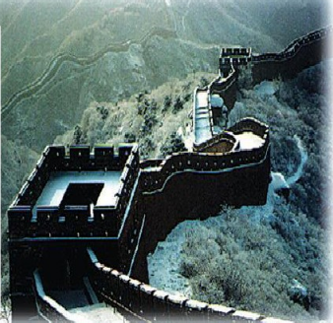

Slide 26
贵港市港北区
西江中心小学录制
2018年11月13日

